Slide 1
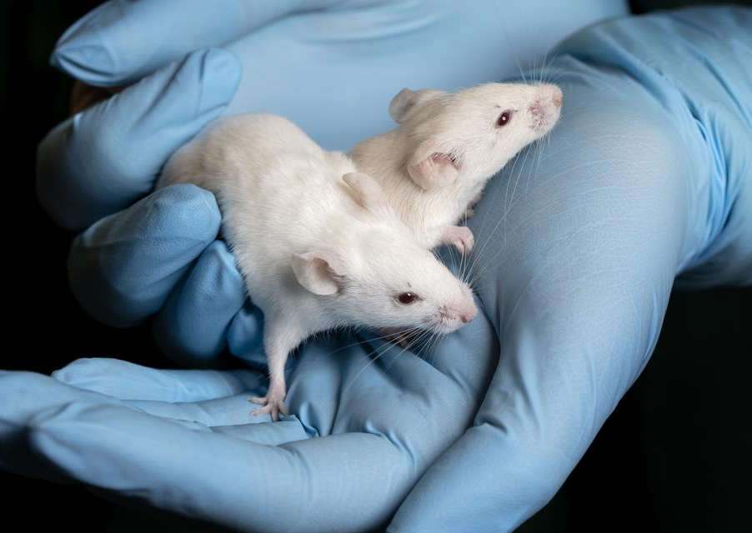
Pontos Finais Humanitários e Eutanásia na Experimentação Animal
Claudia M C Mori
Faculdade de Medicina Veterinária e Zootecnia – USP
claudiam@usp.br

Slide 2
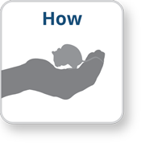
Ashall V, Millar K. Endpoint matrix: a conceptual tool to promote consideration of the multiple dimensions of humane endpoints. ALTEX. 2014;31(2):209-213. doi:10.14573/altex.1307261
Pontos finais humanitários
https://www.ccac.ca/en/facts-and-legislation/animals-in-canadian-science/

Slide 3
Pontos finais humanitários
Definição:
O primeiro indicador em um experimento animal de dor severa, angústia severa, sofrimento ou morte iminente.
Conceito:
Uma estratégia de refinamento projetada para minimizar a dor, o sofrimento ou a angústia experimentada pelos animais durante um experimento.
Em quais situações devem ser aplicados?
Quando os objetivos científicos foram cumpridos e não há razão para continuar a investigação.
Quando ocorre um sofrimento inesperado. Nesta situação, o sofrimento não está relacionado com a experiência, mas é inesperado e não foi antecipado no delineamento experimental.
Quando o sofrimento foi antecipado no início do experimento, mas se tornou mais grave do que o previsto.
Quando a dor e/ou angústia são uma parte inerente do experimento e são antecipadas no início.

Slide 4
 | Definir Qual o ponto final humanitário? | Determinar Como o ponto final humanitário deve ser aplicado no experimento? | Identificar Quem, como e quando?
Ponto final científico | Os critérios utilizados para indicar o objetivo experimental foram alcançados. | Quais dados específicos e mínimos (por exemplo, P <0,05) são necessários? Em que ponto não serão necessários mais dados? Como isso afeta o sofrimento esperado e a justificativa de custo-benefício? | Quem definirá o endpoint científico? (por exemplo, pesquisador responsável). Como e quando a coleta de dados será monitorada e como isso será relatado? Quem determinará quando o desfecho científico foi alcançado?
Ponto final justificável | O nível máximo de sofrimento que pode ser justificado pelos benefícios esperados do experimento. Esse grau de sofrimento exigirá o término do experimento, mesmo que o objetivo científico ainda não tenha sido alcançado. | A CEUA deve realizar uma análise de custo/benefício de estudos que se espera que causem sofrimento. Os indicadores do limite de sofrimento justificável em animais devem ser determinados antes do início do estudo. Como qualquer sofrimento esperado poderia ser evitado, aliviado e/ou minimizado? | Quem é treinado para reconhecer o sofrimento esperado? Como eles reconhecerão e relatarão o desfecho justificável? Quem decidirá encerrar o experimento? Que ação deve ser tomada e quais alternativas estão disponíveis?
Ponto final justificável | Um desfecho identificado por sofrimento inesperado que não está relacionado aos objetivos experimentais ou é diferente do esperado. | Indicadores gerais de dor e/ou sofrimento devem ser monitorados, além dos sinais específicos esperados. O experimento deve ser encerrado se ocorrerem eventos inesperados que, quando considerados em conjunto com o sofrimento esperado, resultem em sofrimento cumulativo além do justificado pelo custo-benefício ou se inesperado é provável que os eventos interfiram com a consecução do objetivo científico. | Quem é treinado para detectar dor e sofrimento inesperados? Quem determinará se o experimento deve continuar (por exemplo, veterinário precisará definir o sofrimento cumulativo e considerá-lo juntamente com o ponto final justificável acordado)? Que ação deve ser tomada e quais alternativas estão disponíveis?

Slide 6
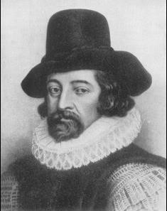
Introdução
“Eutanásia” – primeira menção por Francis Bacon no século XVII;
Etimologia (grego): EU = bem ou boa; THANATOS = morte;
Segundo a Diretriz da prática de eutanásia do CONCEA (RN 37 - 2018):
“Constitui-se no modo humanitário de matar o
animal, sem dor e com mínimo estresse”.

Slide 7
Eutanásia
Legislação
Resolução Normativa nº 37, de 15 de fevereiro de 2018, que baixa a nova Diretriz da Prática de Eutanásia do Concea e revoga a Resolução Normativa nº 13, de 20 de setembro de 2013;
Resolução CFMV nº 1000, de 11 de Maio de 2012, dispõe sobre procedimentos e métodos de eutanásia em animais e dá outras providências;
Instrução normativa MAPA nº 3, de 17 de janeiro de 2000, aprova o regulamento técnico de métodos de insensibilização para o abate humanitário de animais de açougue.

Slide 8
supervisionados, mesmo que de
Os procedimentos de eutanásia devem ser
forma não
presencial, pelo Responsável Técnico pela
Critérios e indicações
instalação animal;
Alguns métodos de eutanásia requerem
contenção física do animal, realizada de acordo
com a espécie, raça, tamanho, estado de domesticação, comportamento, presença de dor ou doenças e grau de excitação cerebral;

Slide 9
Animais gravemente feridos, com impossibilidade de tratamento;
Animais com doenças terminais em sofrimento intenso;
Animais idosos na falta de recursos para atender as suas necessidades; Abate humanitário de animais para consumo alimentar;
Animais submetidos a atividades de ensino ou de pesquisa científica.
Critérios e indicações

Slide 10
A eutanásia se justifica, para o bem do próprio indivíduo, em casos de dor ou sofrimento, que não podem ser mitigados de imediato, com analgésicos, sedativos ou outros métodos ou quando o estado de saúde ou bem-estar do animal impossibilite o tratamento ou socorro (de acordo com o § 1º do art. 14 da Lei nº.
11.794, de 2008) ou para fins didáticos ou científicos.

Slide 11
Deve possuir experiência e qualificação técnica comprovada sobre o(s) método(s) proposto(s), conhecimento da(s) espécie(s), de métodos humanitários de contenção, do reconhecimento da dor e desconforto e das possíveis respostas que inter-relacionem os métodos e as espécies;
O método deve ser “visualmente” aceitável e de baixo risco para si e para equipe;
Deve ser realizado rodízio entre profissionais treinados para este fim para assegurar que o procedimento seja realizado de forma eficiente e humanitária.
Critérios do ponto de vista do executor:

Slide 12
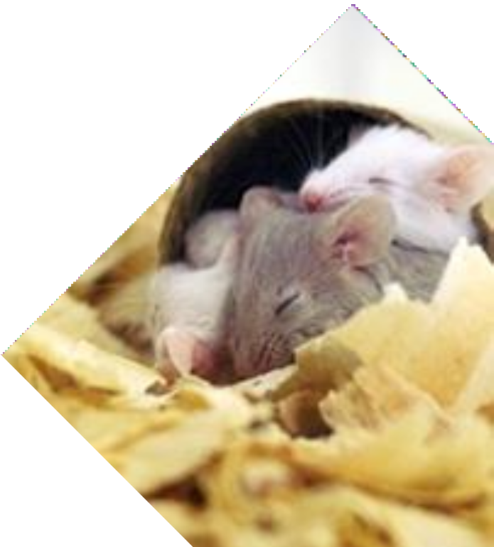
Manejo dos animais
Manejo cuidadoso em todos os momentos;
Ambiente limpo, calmo, livre de ruídos e longe de outros animais;
O animal não deve assistir a eutanásia de outro;
Animais que vivem isolados não devem ser colocados em grupo no momento da eutanásia;
Garantir o acesso ao alimento e água até o momento da morte;
O cadáver deve ser retirado e os equipamentos e utensílios devem ser higienizados antes da entrada do próximo animal;
Antes do descarte da carcaça, confirmar a morte por:
Ausência de movimento respiratório, de batimentos cardíacos e de pulsação, mucosas pálidas, perda do reflexo corneano e queda da temperatura corporal.

Slide 13
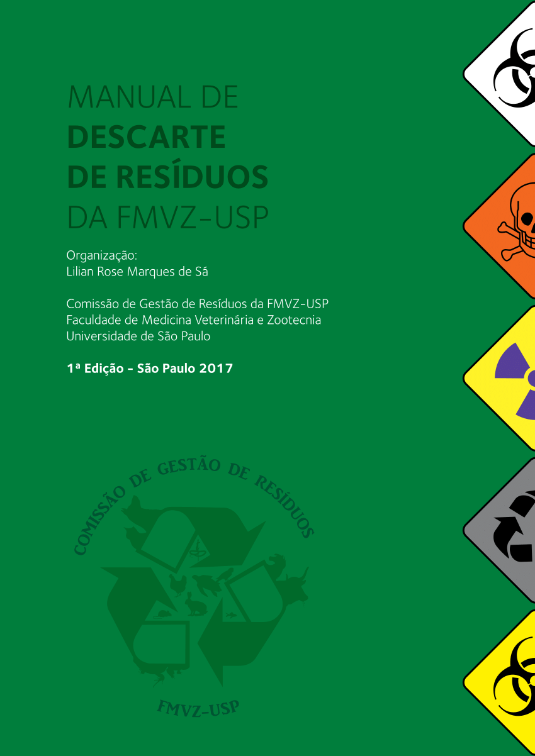
Manejo de carcaças
O cadáver deve ser retirado da sala e os equipamentos e utensílios devem ser higienizados antes da entrada do próximo animal;
As carcaças devem ser acondicionadas em saco plástico branco com símbolo de risco biológico e congeladas antes do descarte;
O descarte de carcaças deve seguir a legislação sanitária (CONAMA 358; ANVISA 222/2018).

Slide 14
Escolha do método
Deve ser confiável, irreversível e compatível com a espécie, idade e estado de saúde do animal;
Produzir imediata perda da consciência, seguido de parada respiratória e cardíaca e perda da função cerebral;
Considerar os meios de contenção disponíveis, a habilidade do executor, o número de animais a serem mortos e o objetivo do protocolo;
Causar impacto ambiental mínimo;
Ser compatível com a exigência do estudo;
Ser aprovado pela CEUA da instituição.

Slide 15
Classificação dos métodos
Conforme a Diretriz da Prática de Eutanásia do CONCEA, os métodos são classificados em:
Recomendáveis;
Aceitos com restrição;
Inaceitáveis.

Slide 16
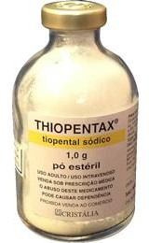
Classificação dos métodos
São métodos recomendáveis por:
causar a morte de forma consistente e humanitária, quando utilizados de forma isolada;
Ex. Barbitúricos intravenoso ou intraperitoneal;

Slide 17
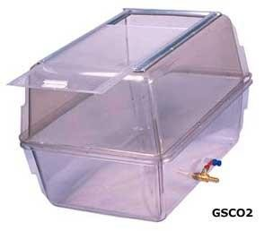
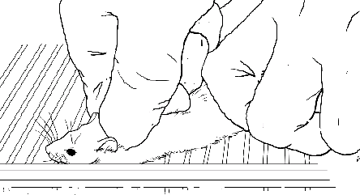
Classificação dos métodos
São métodos aceitos com restrição por:
não produzir inconsciência tão rápida quanto necessária ou
precedida de sofrimento;
requerer habilidade e técnica específicas e, portanto, maior possibilidade de erro;
ser visualmente desagradável;
apresentar considerações ocupacionais de saúde e segurança associadas ao método, que não possam ser prevenidas;
não haver documentação científica conclusiva sobre o método;
Ex. CO2; deslocamento cervical.

Slide 18
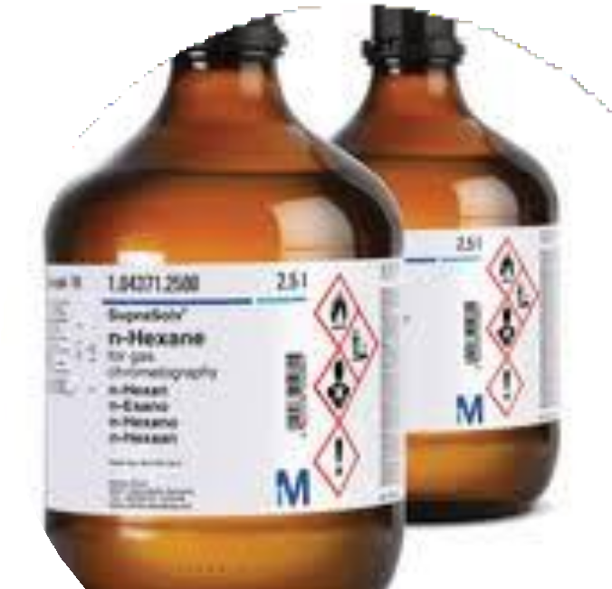
Classificação dos métodos
São métodos inaceitáveis por:
Causar sofrimento nos animais, não ser humanitário ou apresentar outros problemas associados ao seu uso;
Ex. Éter; clorofórmio.

Slide 19
Métodos
FÍSICOS:
Necessário qualificação e habilidade do executor;
Quando apropriadamente aplicados são rápidos e eficientes;
QUÍMICOS:
São utilizadas substâncias químicas, preferencialmente anestésicos injetáveis ou inalatórios;
São empregados isoladamente, por sobre dosagem das substâncias, ou associados a outros métodos que assegurem o óbito após a perda da consciência.

Slide 20
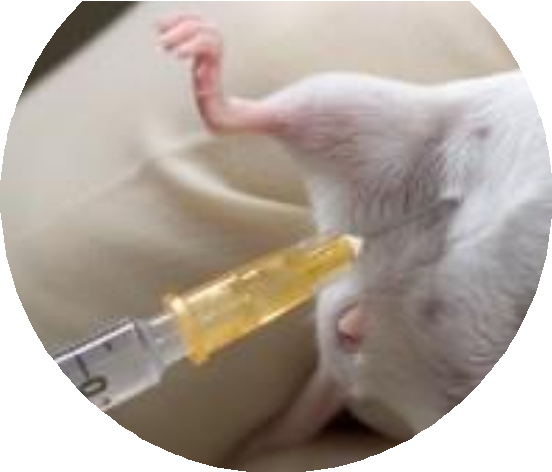
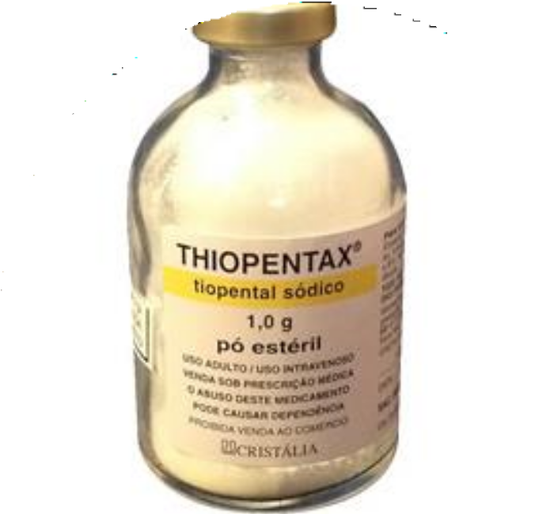
Métodos químicos
Agentes injetáveis: são os mais indicados para a maioria das espécies;
Barbitúricos;
Propofol; etomidato;
Cetamina + xilazina;
Alguns agentes injetáveis podem ser utilizados como método complementar somente após anestesia geral. Ex.: anestésicos dissociativos; bloqueadores neuromusculares; cloreto de potássio; hidrato de cloral.

Slide 21
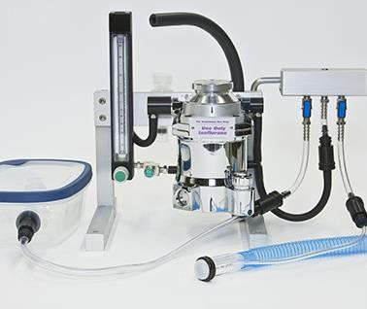
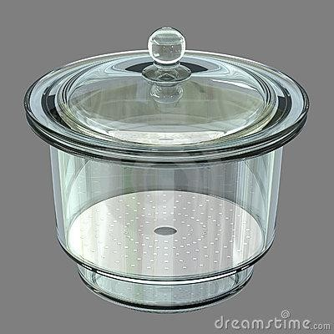
Métodos químicos
Agentes inalatórios:
A morte é causada por overdose de anestésicos inalatórios (ex.
isoflurano);
Utilizar equipamento que permite controle da concentração ou do fluxo e que seja desprovido de ruídos;
Colocar grupos da mesma espécie e idade na câmara;
Limitar o número de animais na câmara;
Após a interrupção do agente, observar o animal por mais 10 minutos;
Considerar a segurança do operador e do local (utilizar capela de contenção química).
Camundongos, hamsters, ratos ou cobaias podem ser colocados em uma caixa hermeticamente fechada, com algodão embebido com isoflurano,
desde que NÃO haja contato direto do animal com o algodão.

Slide 22
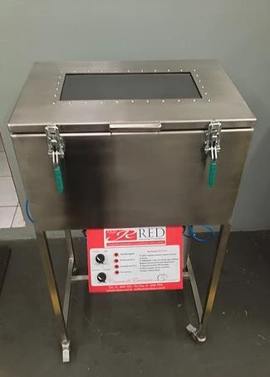
Métodos químicos
Dióxido de carbono:
Método aceito para roedores mantidos em
instalações de produção;
Não recomendado para neonatos;
Utilizar câmaras específicas com fluxômetro;
Preencher a câmara com um fluxo de 100% de CO2 na ordem de 20% do volume da câmara por minuto;
Remover o CO2 da câmara entre dois procedimentos consecutivos de eutanásia.

Slide 23
Métodos físicos
Necessário qualificação e habilidade do executor;
Utilizar após o procedimento um segundo método, como por exemplo, a exsanguinação ou perfuração craniana;
Deve ser realizada contenção física adequada;
São métodos aceitos com restrição; Possuem aparência desagradável;
Não são recomendados para causar a morte em um grande número de animais.

Slide 24
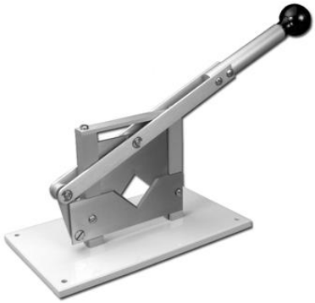
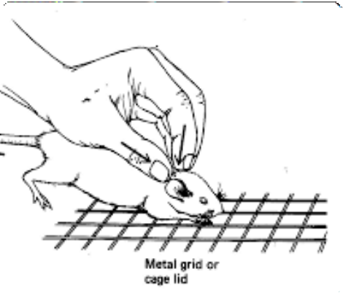
Métodos físicos
Pistola de insensibilização;
Tiro com arma de fogo;
Deslocamento cervical;
Decapitação;
Eletrocussão;
Irradiação por micro-ondas específicos para eutanásia;
Compressão torácica;
Maceração;
Armadilhas; exsanguinação ou sangria; concussão e perfuração craniana: somente associados aos agentes anestésicos ou outro método que cause inconsciência prévia.

Slide 25
Considerações morais e éticas: prática humanitária da eutanásia;
O estresse de realizar a eutanásia é maior quando há laços emocionais entre a pessoa e o animal ou quando
um grande número de animais é morto regularmente (rotina);
Intimidação por outras pessoas (preconceito, desconhecimento);
Sentimento de culpa;
Sobrecarga e pressão no trabalho;
Do ponto de vista do executor

Slide 26
Estratégias pessoais
Capacitar-se para realizar a eutanásia de forma cuidadosa e competente;
Estudar o comportamento dos animais e os métodos para minimizar o distresse;
Antes e durante a eutanásia, manter-se tranquilo com pensamentos positivos;
Avaliar os fatores que influenciaram na sua decisão de trabalhar com animais de pesquisa;
Reconhecer os benefícios que seu trabalho promove no bem-estar dos animais;

Slide 27
Ver diretamente os benefícios do seu trabalho para a sociedade, por exemplo: visitar centros médicos, unidades pediátricas, hospitais veterinários;
Reconhecer os benefícios que a pesquisa proporciona às outras pessoas (vacinas, cirurgias, tratamentos);
Conversar abertamente sobre seus sentimentos com a família, colegas de trabalho, supervisores, profissionais
especializados;
Compreender o processo de luto e as complicações relacionadas a perdas repetitivas;
Não se sentir constrangido ao expressar seus sentimentos; Estabelecer laços com os animais, porém manter-se em perspectiva.
Estratégias pessoais

Slide 28
As pessoas envolvidas devem entender o mecanismo de ação dos agentes e das técnicas de eutanásia, e como cada um contribui para uma morte humanitária;
Capacitar-se para realizar a eutanásia de forma cuidadosa e competente;
O bem-estar dos animais está diretamente relacionado ao bem-estar de quem está executando o procedimento;
Por isso, os envolvidos devem entender os benefícios que seu trabalho promove no bem-estar dos animais.
Considerações finais

